Slide 1
Finans Verisi Ön İnceleme
KODLUYORUZ
Abbas Can Güven

Slide 2
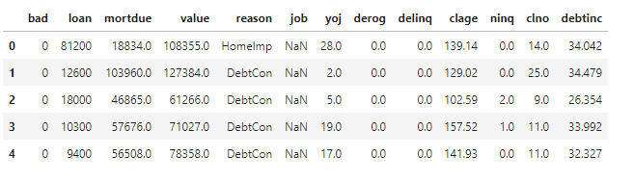
Finans verimizin ilk 5 satırına göz atalım.
Değişkenlerimiz sırasıyla, BAD, LOAN, MORTDUE, VALUE, REASON, JOB, YOJ, DEROG, DELİNQ, CLAGE, NİNQ, CLNO, DEBTİNC
Bad 0: Başvuru sahibi terrüde düşmüş veya ciddi şekilde suçlu ( kötü risk ) Clage Aylar içinde en eski kredi limitinin yaşı
1: Başvuru sahibi borçlarını ödedi ( iyi risk )
Loan Talep edilen kredi tutarı Ninq Kredi skoru
Mortdue Mevcut Mortgage borçları Clno Kredi limiti sayısı
Value Mevcut Mülklerin değeri Debtinc Borç / Gelir Oranı
Reason DebtCon: Kredi borcu kapatmak
Homelmp: Ev almak amacıyla
Job Kredi Çekmek isteyen şahsın meslek kategorisi
Yoj Yaptığı meslekte kaçıncı senesi
Derog Hakkında kötü rapor sayısı
Delinq Ödenmemiş kredi sayısı

Slide 3
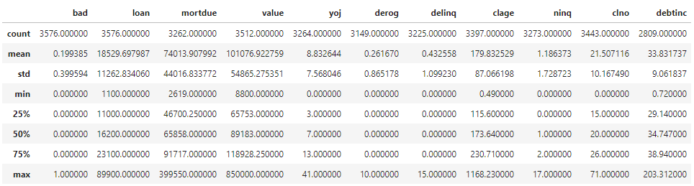
Tanımlayıcı İstatistikler
Burada bizi yanıltabilecek bazı değişkenler var. Bad değişkeni 0 ve 1 den oluştuğu için onu aslında kategorik olarak kabul etmeliyiz.
Genel olarak verilere baktığımızda medyan ile ortalama birbirinden uzak olduğunu görüyoruz ve bu bize değişkenlerin dağılımları hakkında bilgi verebiliri.
Değişkenlerin normal dağılmadığı şüphesini duyabiliriz.

Slide 4
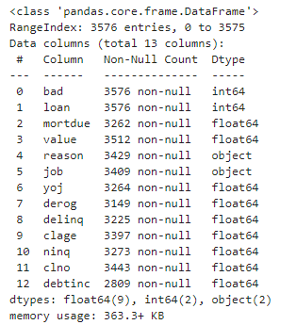
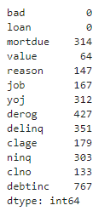
Veri Seti Eksik Gözlem Ve Değişken Bilgileri
Değişkenlerimizin eksik gözlemlerine göz attığımızda en yüksek eksik gözleme sahip değişkenin debtinc olduğunu görüyoruz.

Slide 5
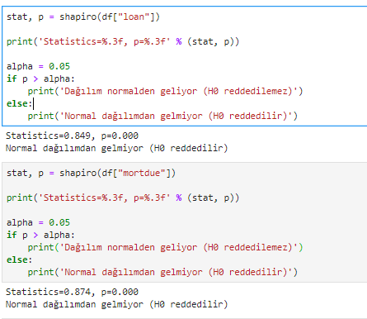
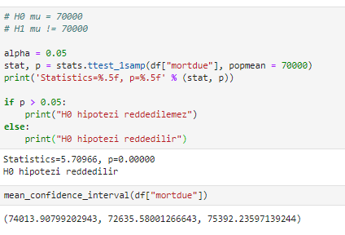
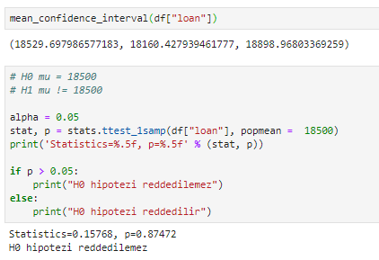
Testler
Tek Kitle Örneklem Testi(t-test) Ve Güven Aralığı
Shapiro-Wilk testi
Mortdue değişkeninin alpha = 0.05 anlamlılık düzeyinde güven aralığı:[72635.58, 75492.235]’dir.
Değişkenimizin ortalamasının 70 bin olup olmadığı test etmek isteyelim. Hipotezimiz alpha = 0.05 anlam düzeyinde reddedilir yani değişkenimizin ortalaması 70 binden farklıdır.
Loan değişkeninin alpha = 0.05 anlam düzeyinde güven aralığı [18160.42, 18898.96]’dır.
Değişkenimizin ortalamasının 18.5 bin olup olmadığını kontrol etmek isteyelim. Hipotezimiz alpha = 0.05 anlam düzeyinde reddedilemez yani değişkenimizin ortalamasına 18500 diyebiliriz
Loan ve Mortdue değişkenleri için shapiro-wilk testi uygulanırsa. İki değişkeninde normal dağılımdan gelmediğini görüyoruz.

Slide 6
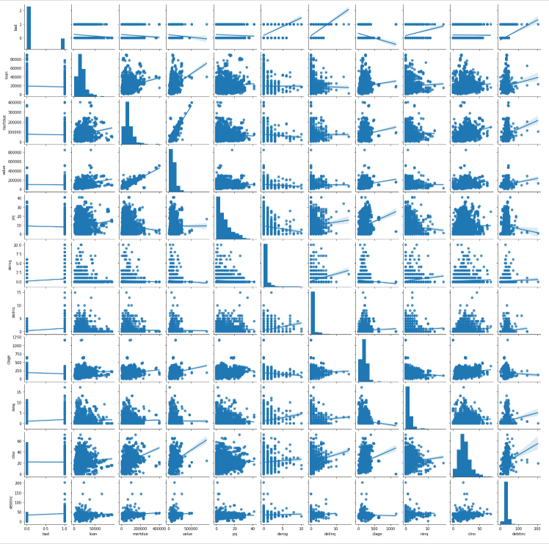
Değişkenler Arasındaki İlişkiler
Pairplot ile değişkenler arası ilişkiler incelememize yarar ama sayısal olarak ilişkiyi göremediğimizden ve değişken sayımız fazla olduğu zaman bu ilişkileri yakalamak zor olabilir. Birkaç tane örnek vermek gerekirse;
Bad ile deroq, delinq, debtinc ile pozitif bir ilişki, clage ile ise negatif bir ilişki mevcut diyebiliriz.
Loan ile mortdue, value ile bir pozitif bir ilişki mevcuttur
Mortdue ile loan, debtinc, ile pozitif ve asıl olarak ise value değişkeniyle yüksek bir pozitif ilişkisi var diyebiliriz.
Value ile mortdue ile pozitif bir ilişki vardır…

Slide 7
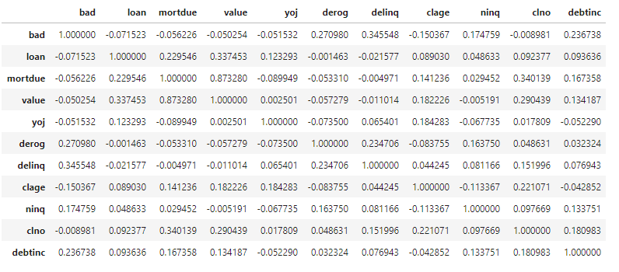
Korelasyon Matrisi
Korelasyon İlişkileri
Korelasyon İlişki
0.00 İlişki Yok
0.01 - 0.29 Düşük düzeyde İlişki
0.30 – 0.70 Orta düzey ilişki
0.71 – 0.99 Yüksek düzey ilişki
1.00 Mükemmel ilişki
Göze çarpan ilişkilere göz atmak gerekirse;
Bad değişkenimizin delinq, derog, debtinc ile bir pozitif ilişkisi olduğunu söyelebiliriz.
Mortdue ile value arasında yüksek bir korelasyon olduğunu görüyoruz.
Yoj değişkeni ilişkileri incelendiğinde diğer değişkenler ile arasında yüksek bir ilişki olmadığını görüyoruz.

Slide 8
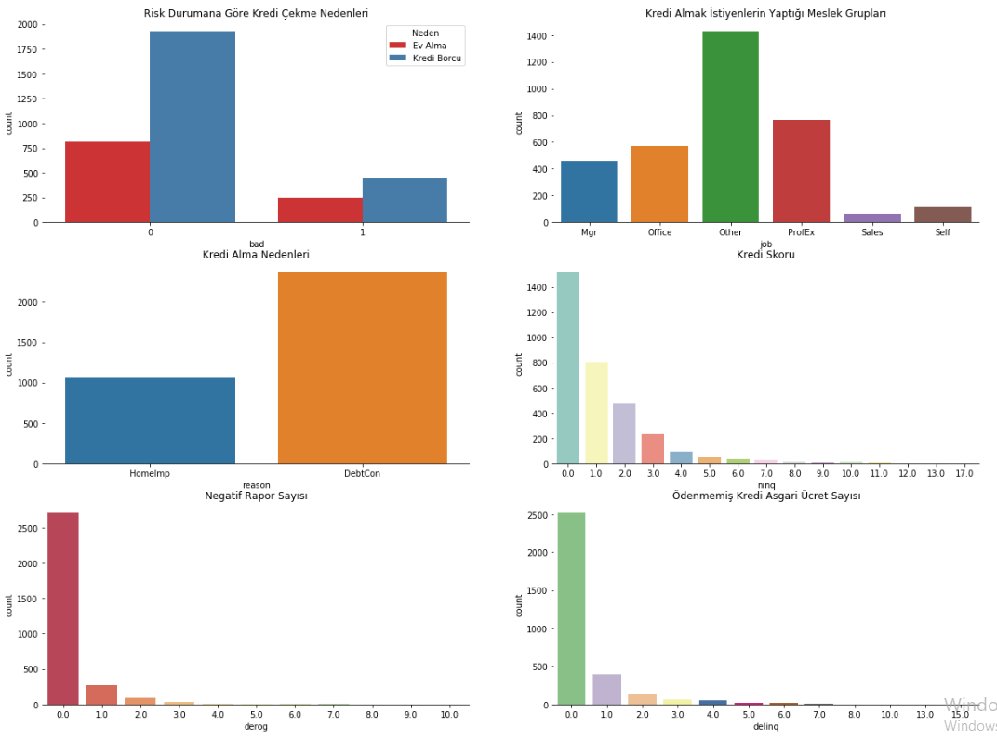
Değişkenler İçin CountPlot
İlk grafik incelenirse Kredi borcu için Kredi çekmek isteyenlerin oranı Ev alma nedeniyle kredi çekmek isteyenlerden daha yüksek.
Yani Kredi borcumuz var ve bunu ödemek için başvuruda bulunuyorsak kredi çıkma ihtimali düştüğünü söyleyebiliriz.
Kredi almak isteyenlerin yarısı bizim farklı grubumuz iken diğer yarısı Other da toplanmış.
Kredi almak isteyen insanların 2 kat fark ve fazlası ile kredi borcu kapamak için başvurduklarını görüyoruz. Bu bize insanların yaşadığı ülke hakkında bilgi verebilir. Genel olarak ülkede yaşayan insanların borç içinde olduğu ve belki de ülke ekonomisinin çok iyi olmadığı düşünebiliriz
Kredi skoru incelendiğinde yığılmanın 0 da olduğunu görüyoruz bunu tek başına değil de diğer grafikler ile birlikte incelersek daha doğru bir sonuç elde edebiliriz. Negatif rapor ve Ödenmemiş kredi asgari ücretlerin sayılarının en az olması bizim için daha iyi olacağından dolayı ve 2 grafikte başvuranların çoğunluğunda 0 olduğu için Kredi skorunun 0 olması bizim için pozitif bir şey olduğunu düşünebiliriz. Burada başvuranların ilk defa kredi başvurusu yapması gibi bir yanılsamaya düşmemek için başvuranların daha önceden borçları var mı veyahut kredi skorunu etkileyecek bir etken olmuş mu diye kontrol edilmeli.

Slide 9
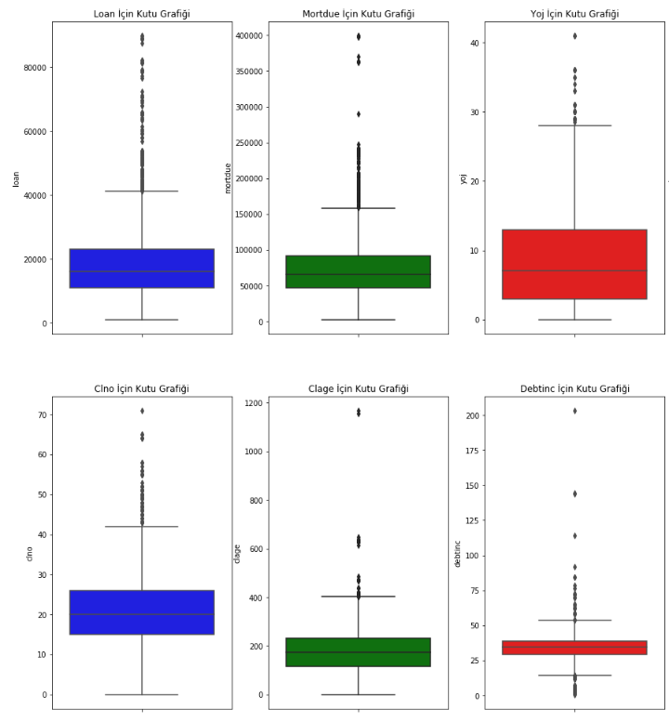
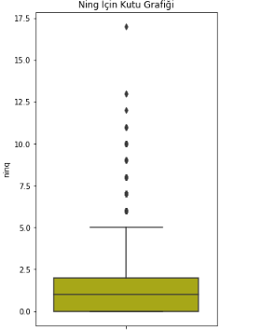
Değişkenler İçin BoxPlotlar
Box plotları ayrı ayrı incelemek yerine hepsini ortak bir şekilde incelemek daha iyi olabilir.
Debtinc değişkeni hariç diğer değişkenlerin hepsinde sadece aykırı gözlemi üst taraftan verdiğini görüyoruz. Yani bu bilgi değişkenlerimizin sağa çarpık olma ihtimalini arttırır.
Alınan kredilerdeki(loan) aykırı gözlemlerin nedeni Kredi almak isteyen insanların çoğunluğu kredi borcu kapamak için alacağından dolayı yüksek miktarda kredi çekmeyebilir ama bir ev almak gibi yüksek meblağ gerektirecek bir işlem ve ev almak isteyenlerin sayısının diğerine göre yarısından az bir değerde olmasından dolayı, aykırı gözlemlerimiz ev almak isteyen kişiler olabilir.
Mortdue aykırı gözlemler insanların mülklerinin değerini temsil ettiği için alınan kredilerdeki aykırı gözlemler ile aynı kişiler olabilir. Çünkü Bir insanın maddi durumu ne kadar yukarda ise almak isteyeceği şeylerin fiyatları ve bir o kadar da borcu çok olabilir. O yüzden çekmek istediği kredi miktarı da bununda doğru orantılı bir şekilde artıcaktır.

Slide 10
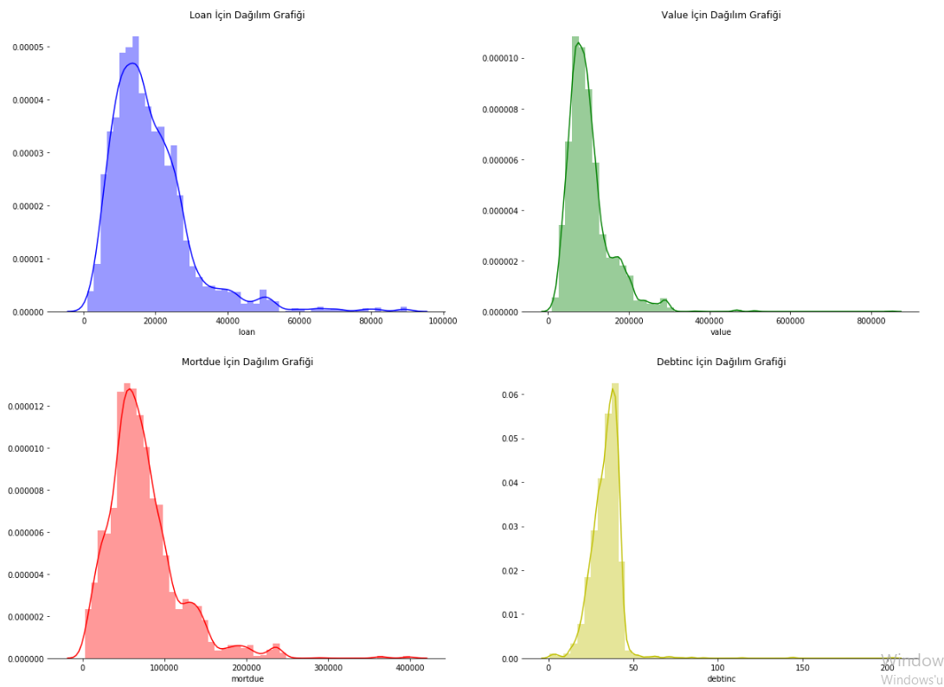
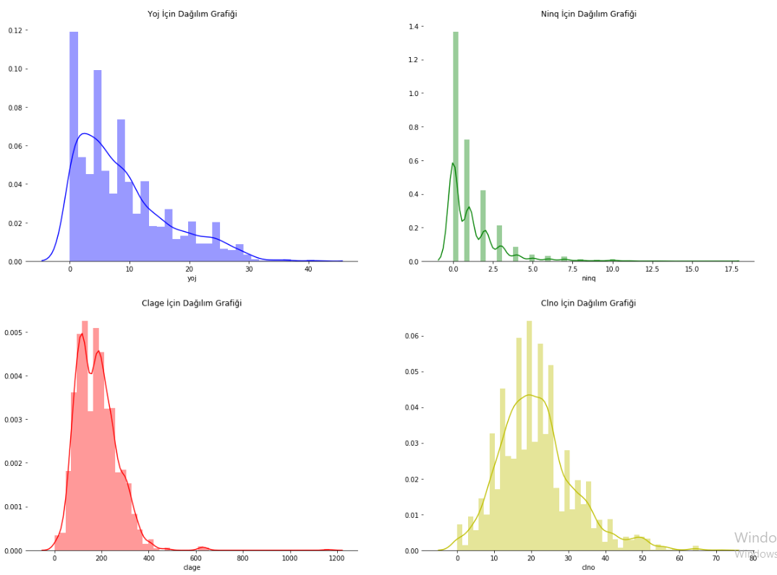
Değişkenler İçin Dağılım Grafikleri
Dağılımlara bakıldığında genellikle ile çok sivri uçlu dağılımlar görüyoruz ve Clno hariç diğer dağılımların hepsi bariz bir şekilde Sağa çarpık. Sivri uçlu olma nedenlerinin standart sapmalarının düşük olması olabilir. Çünkü standart sapma her bir değişkenin ortalamaya olan uzaklığını ifade ediyor ve standart sapma büyüdükçe ortalamadan uzaklaşılıyor Clno daki gibi. Dağılımlarda sağa çarpıklık genellikle çok yüksek bir düzeyde bunun nedeni box plotta bahsettiğim gibi aykırı gözlemler olabilir.

Slide 11
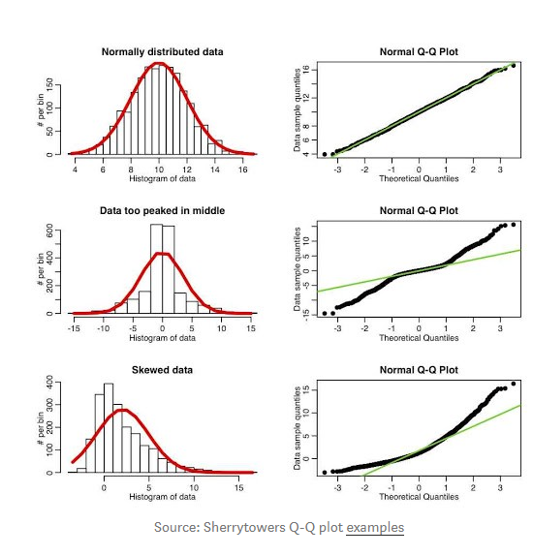
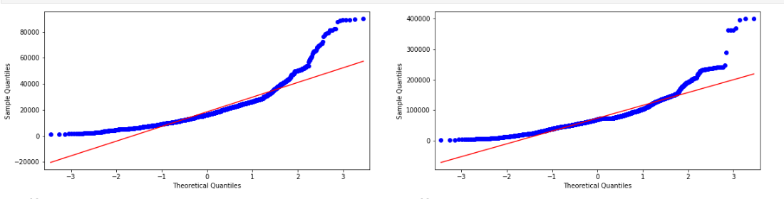
Qq-Plot
Sol taraftaki Loan, sağ taraftaki ise Mortdue değişkenlerinin qq-plot grafikleri. Aslında sağ taraftaki örnek qq-plot’lar incelenirse daha önceden dediğimiz gibi bu iki değişkenin çarpık olduğunu tekrar görüyoruz. İki değişken de sağdan çarpıktır.

